Slide 1
Casa Marc Jacob S.A.
UMA SAGA EMPRESARIAL NO PIAUÍ

Slide 2
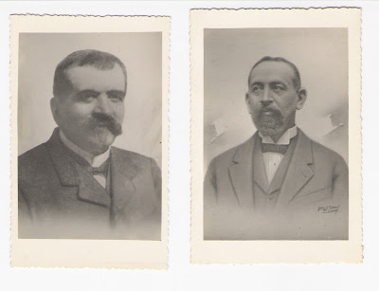
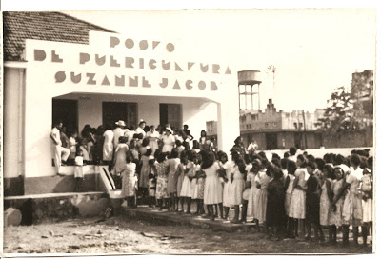
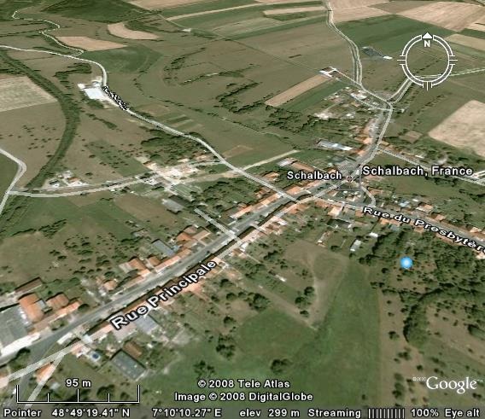
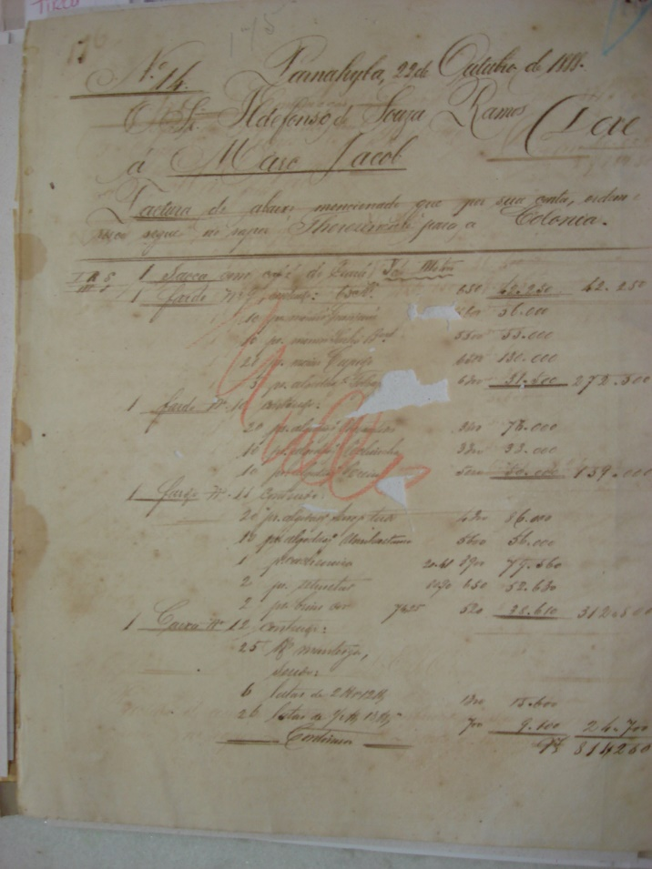
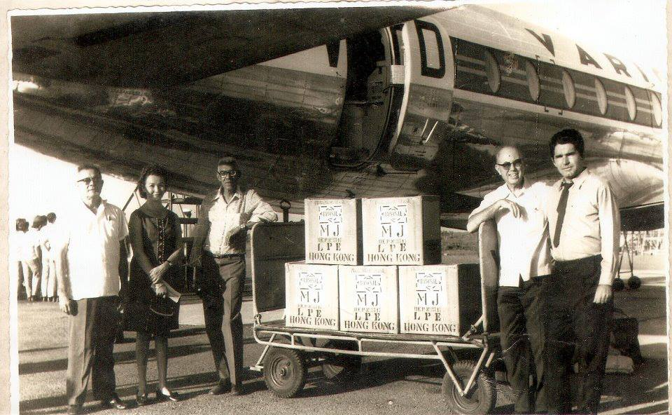
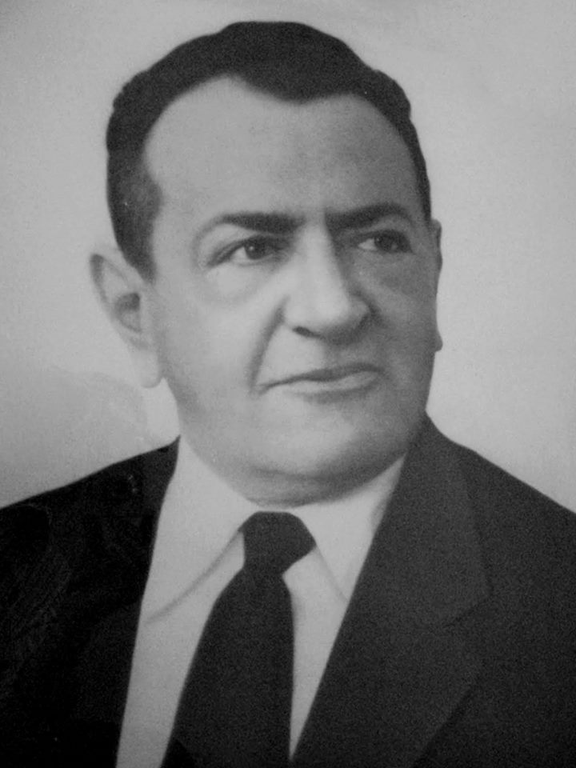
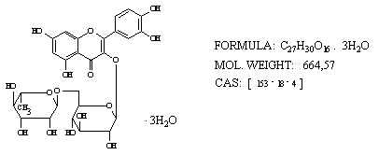
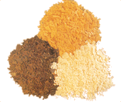
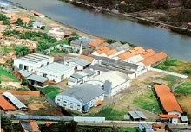

Slide 3
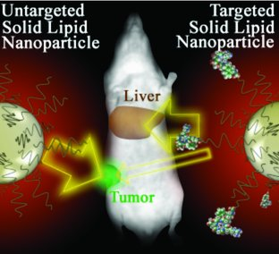
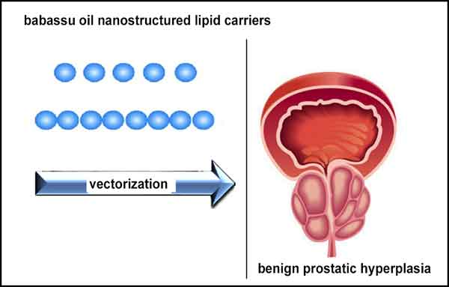
A method of making nanocarbon structures from cashew nut shell pyrolysis vapoursIndian patent application no. 899/MUM/2008 Patent grant no. 252553
Inventors: Anuradda Ganesh, S M Sabeena, and Piyali Das

Slide 4
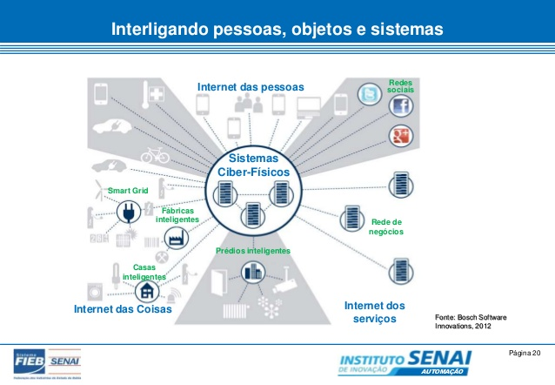
Internet das Coisas e Serviços (IoT)
M2M – Machine to Machine.
Empresas irão estabelecer redes globais que incorporam suas máquinas, sistemas de armazenagem e instalações de produção na forma de Sistemas Ciberfísicos (CPS).
Sistemas Ciberfísicos compreendem máquinas inteligentes, sistemas de armazenamento e instalações de produção capazes de autonomamente trocar informações, desencadear ações e controlar independentemente uns aos outros.
Isso mudará os processos industriais envolvendo manufatura, engenharia, utilização de materiais e a rede de fornecimento (supply chain) e ciclo de vida do gerenciamento.

Slide 5
4ª Revolução Industrial
Nanotecnologia, Nanoeletrônica e Bio-nanotecnologia
Sistemas Ciberfísicos
Cadeias Globais
Parque industrial antigo – Mais de 17 anos idade média (ABIMAQ)
Cadeias produtivas tradicionais em franca decadência
Legislação arcaica e onerosa

Slide 6
ZPE´S COMO AMBIENTE DE POLÍTICA INDUSTRIAL PARA O BRASIL
CUMULATIVIDADE DE INCENTIVOS
IMPORTAÇÃO DE PLANTAS INDUSTRIAIS USADAS
CONDOMÍNIOS INDUSTRIAIS ESTRUTURADOS
FOCADOS NO MERCADO GLOBAL
ENTENDIMENTO DA NECESSIDADE DE REVISÕES PERIÓDICAS DO MARCO LEGAL

Slide 7
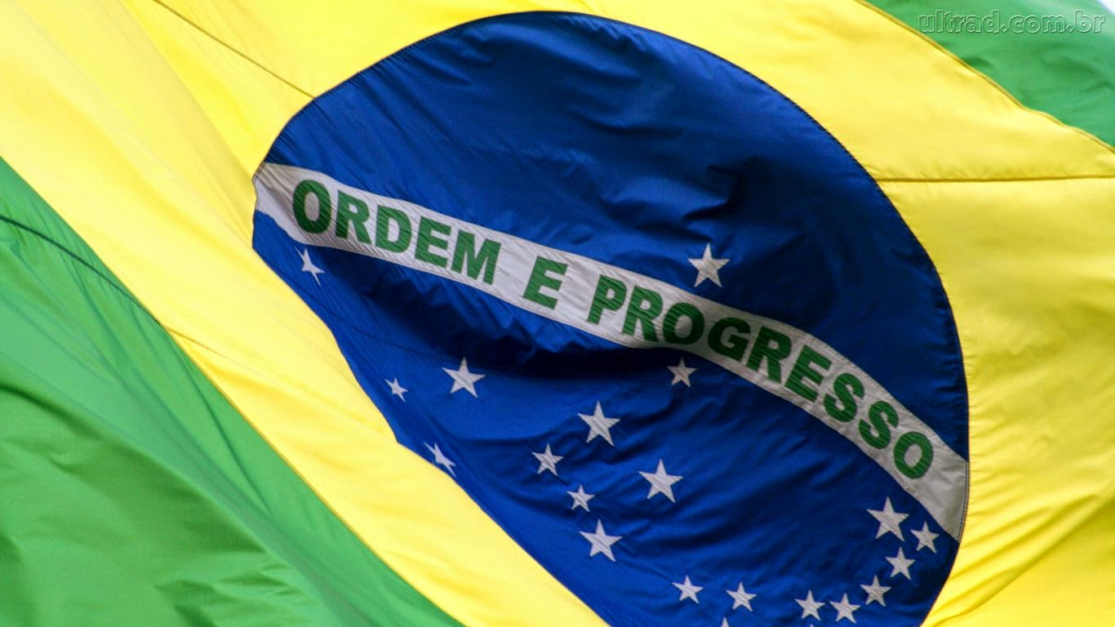
OBRIGADO

